Slide 1


Implementation Strategies for Views over Property Graphs
SIGMOD’2024
报告人
徐柴俊
Notes:
我今天要讲的是SIGMOD2024年的一篇文章，属性图上视图的实现策略

Slide 2
背景
随着对复杂查询的需求增大，对属性图的关注度逐渐上升
对于一些图，比如数据溯源，会被编码为实体、操作、代理等节点，有些时候会需要在不同的细节级别上显示节点，可能会把某个子图直接替换为一个节点，也会把一个节点替换为一整个子图
另外从查询速率的角度来说，提取查询的公共部分，提前存储视图结果，可以大大减少查询时间
Notes:
随着对复杂查询的需求增大，对属性图的关注度逐渐上升
对于一些像数据溯源的图，会被编码为实体、操作、代理等节点，有些时候会需要在不同的细节级别上显示节点，可能会把某个子图直接替换为一个节点(即缩小操作)，也会把一个节点替换为一整个子图(即放大操作)
另外从查询速率的角度来说，提取查询的公共部分，提前存储视图结果，可以大大减少查询时间

Slide 3
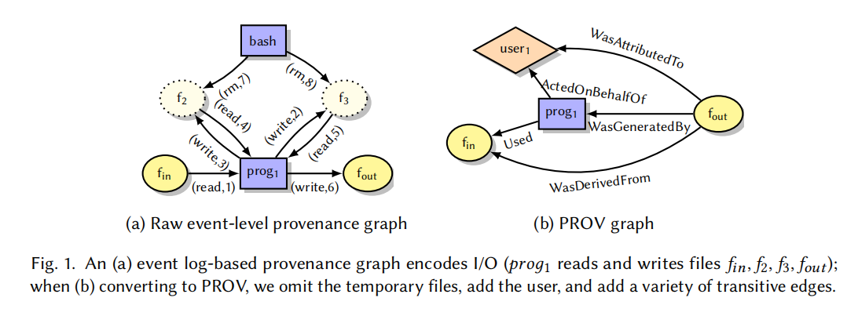
背景
Notes:
比如说有一个关于文件操作的图，左边是事件级别的图，节点包括文件，程序和终端；边包括读、写、删除等操作；
现在希望去掉临时的文件，并添加用户信息，可以看到左边的f2和f3在程序结束之后是会被删除的，所以在右边的图中不会出现
左边的Read和Write也改成了Used和WasGeneratedBy，并且添加了一些额外的边表示依赖关系

Slide 4
贡献
将图视图转换为关系形式
使用GQL来支持视图语句的定义，并且定义了一个保持干净语义的良好行为视图的概念
在图数据库中和关系数据库中同时实现了物化和更新视图的策略
实验结果表明在多个工作负载和不同的DBMS上本文的方法都能够有不错的性能提升
Notes:
本文的贡献是将图视图转换为关系形式，这样可以使用现有的方法计算视图并且用来表示查询
本文使用了标准图数据库查询语言GQL来支持视图语句的定义，并且定义了一个保持干净语义的良好行为视图的概念
然后本文在图数据库中实现了物化和更新视图的策略，在关系数据库中同时实现了物化视图和虚拟视图，并且在关系型数据库中使用索引加速了在图视图上的查询速率
最后实验结果表明在多个工作负载和不同的数据库管理系统上本文的方法都能够有不错的性能提升

Slide 5
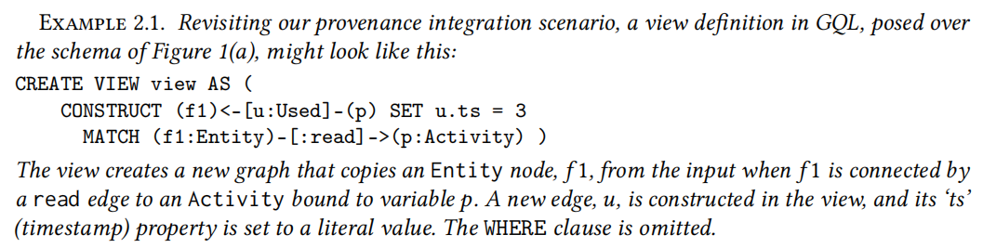
相关定义
视图语句，使用GQL的定义，为” CONSTRUCT-MATCH-WHERE”的模式，先匹配到结果，然后用CONSTRUCT创建，返回结果
Notes:
接下来是相关的定义，首先是视图语句，本文采用了GQL的定义
主要的部分是CONSTRUCT-MATCH-WHERE的模式，Match-Where子句先匹配到需要的结果
然后Construct语句创建视图，并且返回结果
比如这条语句，首先Match匹配到了所有读取操作的实体和活动，然后Construct创建了一条反向边表示活动使用了实体，并且设置边的timestamp属性为3

Slide 6


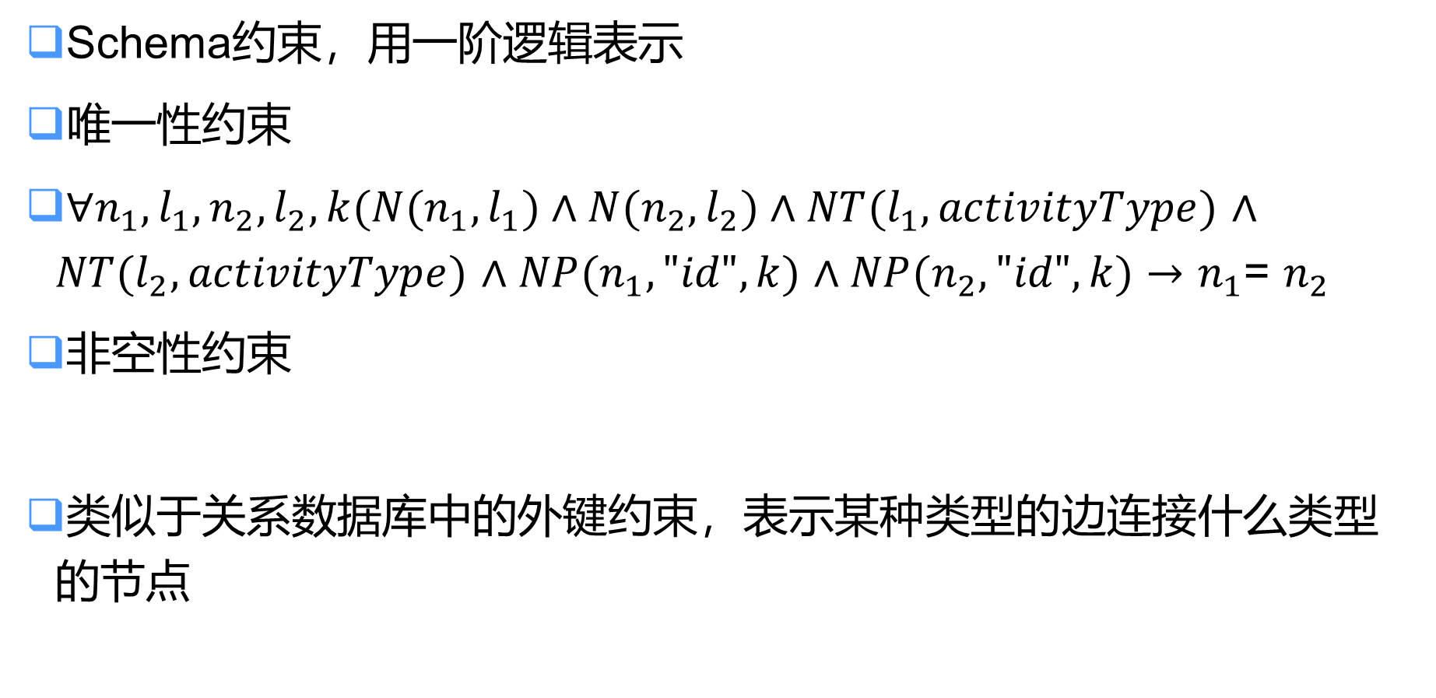
相关定义
Schema约束，用一阶逻辑表示
唯一性约束
$∀n_{1},l_{1},n_{2},l_{2},k(N(n_{1},l_{1})∧N(n_{2},l_{2})∧NT(l_{1},activityType)$ $∧NT(l_{2},activityType)$ $∧NP(n_{1},"id",k)$ $∧NP(n_{2},"id",k)→$ $n_{1}$= $n_{2}$
非空性约束
类似于关系数据库中的外键约束，表示某种类型的边连接什么类型的节点
Notes:
对于关系型数据库和图数据库，会有Schema约束，使用一阶逻辑表示
比如主键需要满足唯一性约束和非空性约束
唯一性约束就是如果有两个点n1,n2，类型相同，为activityType，并且拥有相同的id k，那么n1和n2是同一个点
非空性约束就比如activityType类型的点的主键为id，那么如果某点n1为activityType类型，那么它的id存在
还有一种约束类似于关系型数据库中的外键约束，表示某种类型的边连接什么类型的节点
比如有一条ActedOnBehalfOf类型的边，它的源点为activityType类型，终点为agentType类型

Slide 7
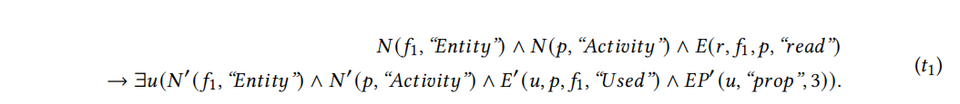
相关定义
将视图定义转换为TGD(tuple-generating dependencies)
TGD: 如果在关系中存在满足一定条件的元组，那么在关系中也存在其他的元组满足某些条件
对于之前的视图
可以表示为以下的TGD
Notes:
本文定义了TGD来表示视图，TGD即元组生成依赖，如果在关系中存在满足一定条件的元组，那么在关系中也存在满足某种条件的其他元组
对于之前的视图，可以表示为这个一阶逻辑形式的TGD，就是将Match子句作为TGD的左半部分，Construct子句作为TGD的右半部分
对于Entity类型和Activity类型的点，以及Entity到Activity类型的边，有一条反向的Used类型的边，并且这条边的属性为3

Slide 8
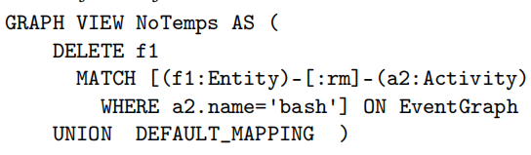

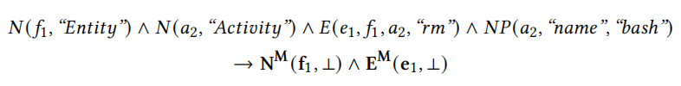
视图转换
现在的视图本质上是对点和边做了映射，由于视图中除了创建新的关系，可能会出现一些不需要的关系需要被显式删除，所以需要有DELETE子句
可以用一个Map表示映射关系
同样可以用TGD来表示删除
Notes:
之前的视图本质上是对点和边做了映射，但是视图中除了创建新的关系，也可能出现一些需要被显式指定不在视图内的关系，比如之前提到的临时文件，在这里会Match到活动节点中的Bash节点，对于它以及它删除的Entity节点和边都不会放在视图中
这样本文用了Map来表示点和边的映射关系，如果映射为空的话则表示点或边被删除
这也可以用TGD来表示，对于Entity节点和名字为bash的Activity节点的rm类型的边，f1节点和连接的e1边会映射为空

Slide 9

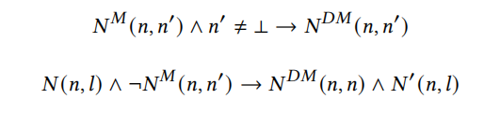
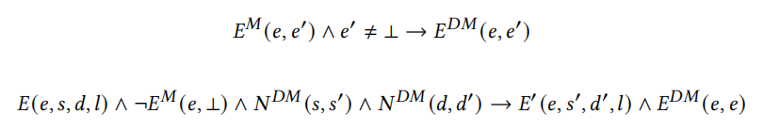
视图转换
对于没有被映射或删除的节点和边，应用默认规则
点
边
Notes:
所以可以用一个默认规则来表示需要映射的点和边
如果是已经显式指定映射的点和边，即n’和e’不为空，那么则应用默认规则映射
如果是没有显式指定映射或删除的点，应用默认规则映射到自己，保留ID和标签
如果是没有显式指定映射或删除的边，当它的源点和终点都被映射的话，那么该边也保留ID和标签映射到自己，源点和终点为映射后的源点和终点

Slide 10
视图转换的良好行为
在将输入图映射到输出图时，需要满足两个限制条件，才可以被认为是Well-Behaved
1. 对于相同的点或边不能有冲突的映射
2. 映射的结果不能违反Schema的限制，比如标签或者属性的唯一性等等
第二个Schema限制可以用DBMS的内置功能在运行时检查视图和Schema的主键、外键约束等等
Notes:
视图的定义中可能会出现模棱两可的情况，比如同样的点或边同时被映射和删除
所以需要定义良好的视图，并且判断视图定义是否良好防止这种情况
本文认为需要满足两个限制条件，才是良好的视图
第一是对于相同的点或边不能有冲突的映射
第二是映射的结果不能违反Schema的限制，比如标签或者属性的唯一性等等
Schema的限制可以用DBMS的内置功能在运行时检查视图和Schema的主键、外键约束等等

Slide 11
视图转换的良好行为
对于第一点的冲突映射，主要是点或边不能既被删除又被映射，采用静态检查的方式
首先根据图Schema限制视图转换规则中Match子句匹配到的点或边的标签集合。比如(a:Comment)-[r]->(b:Post)，根据图Schema可以判断r的标签为replyOf
然后将Map的点和这些点连接的边涂成红色，将Delete子句中的点和边涂成蓝色。如果在实际的图数据中有某个点(边)同时匹配到模式图中的红色点(边)和蓝色点(边)，那么则是不兼容的
本文将其建模成SMT问题判断，由于属性图查询中的模式图大小非常小，所以时间可以忽略
Notes:
对于第一点的冲突映射，主要是点或边不能既被删除又被映射，采用静态检查的方式
首先根据图Schema限制视图转换规则中Match子句匹配到的点或边的标签集合。比如(a:Comment)-[r]->(b:Post)，根据图Schema可以判断r的标签为replyOf
然后将Map的点(视图创建语句里会有Map语句)和这些点连接的边涂成红色，将Delete子句中的点和边涂成蓝色。如果在实际的图数据中有某个点(边)同时匹配到模式图中的红色点(边)和蓝色点(边)，那么则是不兼容的
实际上本文将其建模成SMT问题判断，由于属性图查询中的模式图大小非常小，所以时间可以忽略

Slide 12
实现视图
同时在图数据库和关系数据库中实现
本文提供了两种图数据库中的物化视图：
  1. Update In-place：直接在原图数据上创建视图的点或边，这样在定义其他视图的时候需要重新加载以前的视图
  2. Overlay: 给点和边添加额外的属性，类似于版本控制，这样可以定义视图的序列(在视图上定义视图)，基图的创建时间是0，创建时间为k的视图包括创建时间<=k，删除时间>k的点和边，这样可以区分开原图和视图
Notes:
接下来是视图的实现
本文同时在图数据库和关系型数据库中实现了视图
图数据库中有两种视图，第一种比较naïve的方法是就地更新，直接在原图数据上创建视图的点或边，这样在定义其他视图的时候需要重新加载以前的视图
第二种是给点和边添加额外的两个属性，创建时间和删除时间，类似于版本控制，这样可以定义视图的序列，就是在视图上定义视图，基图的创建时间是0，创建时间为k的视图包括创建时间<=k，删除时间>k的点和边，这样可以区分开原图和不同创建时间的视图

Slide 13
实现视图
每个视图转换规则对应于一个TGD，而TGD可以分解为一系列的Datalog rules(Datalog语言由一组规则和事实组成。规则用于推导新的信息，事实表示已知的信息，支持递归查询)，转换成Datalog之后可以用基于Datalog的LogicBlox数据库创建视图；同时Datalog rule也可以用已有的标准化技术转换为SQL语句。
在查询方面，可以把图数据库主要的Match语句转换为连接的Datalog规则，Where语句作为限制条件，再将Datalog语句转换成SQL语句
Notes:
在关系型数据库中，由以前的定义，每个转换规则都对应于一个TGD，然后TGD可以分解为一系列的Datalog规则，Datalog语言由一组规则和事实组成。规则用于推导新的信息，事实表示已知的信息，支持递归查询
转换成Datalog语言后可以用基于Datalog的LogicBlox数据库创建视图；同时Datalog rule也可以用已有的标准化技术转换为SQL语句。
在查询方面，输入为图数据库查询，可以把图数据库主要的Match语句转换为连接的Datalog规则，Where语句作为限制条件，再将Datalog语句转换成SQL语句

Slide 14
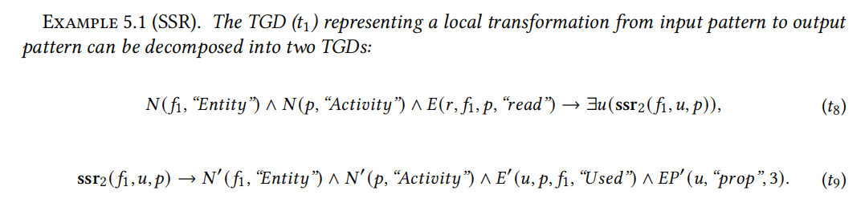
使用视图加速查询
物化视图可以加速查询，但是带来的维护代价和空间成本很高，在虚拟视图(完全不物化)和物化视图之间，本文提供了折中的方式
subgraph substitution relation (SSR)：对输入图上的转换规则带来的局部变换编码
Notes:
视图的意义是加速查询，将视图物化后可以加速查询，但是带来的维护代价和空间成本很高，在完全不物化的虚拟视图和物化视图之间，本文额外提供了折中的方式，叫做SSR，子图替换关系，是对输入图上的转换规则带来的局部变换进行编码
还是以TGD的形式举例子，之前的TGD可以分解为两个TGD，先转换为SSR，然后给出SSR的具体信息

Slide 15
使用视图加速查询
如果查询可以完全由SSR回答，那么不用访问基图就可以获得答案，节省访问时间，所以需要判断SSR是否覆盖查询
a query 𝑄 passes the test if and only if there exists no 𝐺 |= Σ such that some matches of 𝑄 in 𝐺′ are not stored in the SSR.
Notes:
如果查询可以完全由SSR回答，那么不用访问基图就可以获得答案，节省访问时间，所以需要判断SSR是否覆盖查询
对于一个查询来说，SSR可以覆盖这个查询当且仅当查询在视图中的所有匹配都存储在SSR中
可以根据Q将其分解为多个连接，构建出规范数据库判断是否被SSR包含

Slide 16
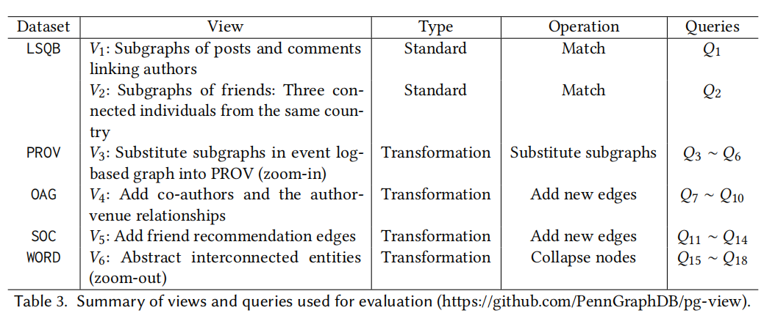
实验部分
同时在Neo4j(图数据库)、LogicBlox、PostgreSQL上做实验，有一个虚拟数据集和四个真实世界数据集
Notes:
然后是实验部分，实验同时在图数据库和两个关系数据库上做实验
有一个虚拟数据集LSQB和四个真实世界数据集，每个数据集有相应的查询和视图定义

Slide 17
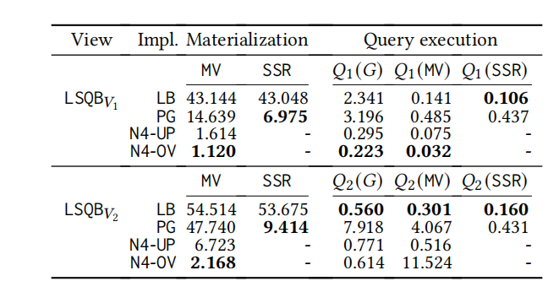
实验部分(标准GQL视图)
输出图会完全复制输入图中的节点和边
CREATE VIEW v1 ON g (
MATCH
(person1:Person)-[e1:KNOWS]->(person2:Person),
// (person2:Person)-[e2:KNOWS]->(person1:Person),
(comment:Comment)-[e3:HASCREATOR]->(person1:Person),
(comment:Comment)-[e4:REPLYOF]->(post:Post),
(post:Post)-[e5:HASCREATOR]->(person2:Person)
WHERE person1 <= 1159400
CONSTRUCT
(person1:Person)-[e1:KNOWS]->(person2:Person),
// (person2:Person)-[e2:KNOWS]->(person1:Person),
(comment:Comment)-[e3:HASCREATOR]->(person1:Person),
(comment:Comment)-[e4:REPLYOF]->(post:Post),
(post:Post)-[e5:HASCREATOR]->(person2:Person)
)
Notes:
第一种是在LSQB上定义的标准GQL视图，它的输出图会完全复制输入图中的节点和边，比如这个例子
输入图和输出图中的节点和边是一样的，只是加了一个WHERE的ID限制
从结果上看，LogicBlox的物化时间是最慢的，因为它对于Join操作的执行比其他数据库慢。
Neo4j的Overlay方法比Update In-place方法物化时间更短，因为Overlay只是添加了属性，Update In-place会复制所有节点和边
V2的物化时间比V1长，因为V2中有更多的Join操作，但是PostgreSQL的时间增长比LogicBlox明显，因为多对多的Join操作带来了很多重复行，LogicBlox会更早地去掉重复行
在查询部分，LogicBlox和PostgreSQL都有显著的性能提升，因为减少了遍历的行数，LogicBlox最高有16倍左右，PostgreSQL最高有6倍左右，但是Neo4j的查询时间变长了，因为物化视图的结果直接存储在原图，在查询时需要分开，增加了查询时间
除此之外，使用SSR的创建时间比MV少一些，尤其是PostgreSQL里，因为SSR把所需的点和边融合在一个表里，插入和创建索引都在单个表上，但是MV存的是视图的点和边表，表的数量比较多；同样在查询上也因为是单个表节省了Join的时间，所以比MV的效果好一些

Slide 18
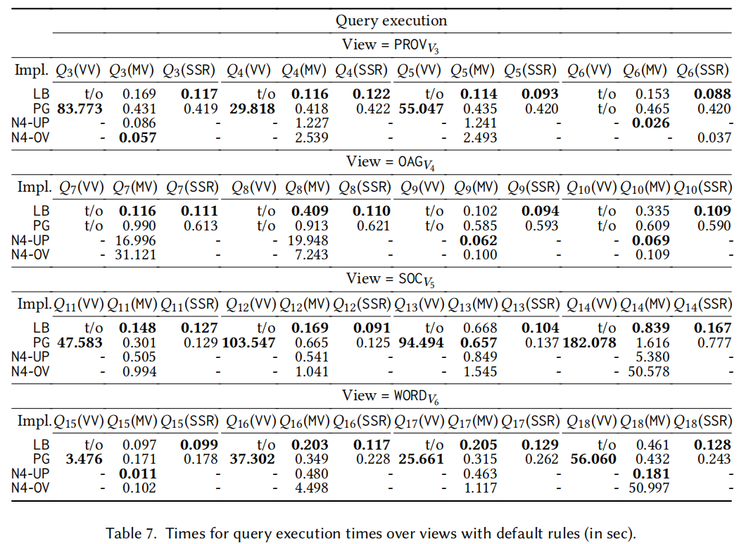
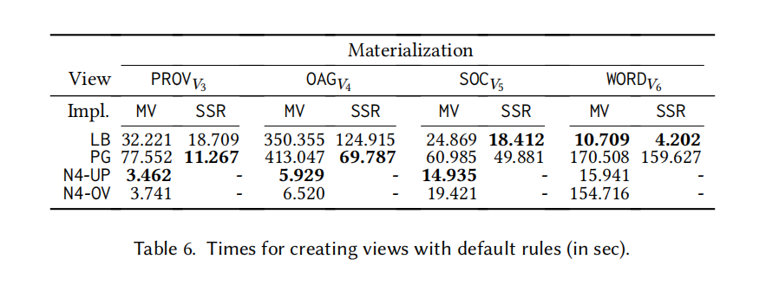
实验部分(应用转换规则)
输出图中并不会出现输入图中的所有点和边，未出现的点和边应用默认的转换规则
CREATE VIEW v1 ON g WITH DEFAULT MAP (
MATCH (p1:U)-[f1:F]->(p2:U), (p2)- [f2:F]->(p3:U), !(p1)-[f3:F]->(p3)
WHERE p1 != p3 AND p1 < 100000
CONSTRUCT (p1:U)-[r:R]->(p3:U)
SET r = SK(\"rr\", p1, p3)
)
Notes:
第二种是有部分子图替换的视图，输出图中并不会出现输入图中的所有点和边，未出现的点和边应用默认的转换规则
比如这个视图为p1到p2，p2到p3的两条关系，直接创建一条p1到p3的边
这部分总共有四个图数据，
视图物化的时间受基图大小、视图定义的模式图大小等等影响
这里SSR的物化时间依然比MV短，因为MV会复制没有改变的点和边，并且当局部转换的部分在基图中的比例越小，SSR的物化时间缩短就更明显
在查询部分，有了SSR的帮助，LogicBlox和PostgreSQl的性能可以和Neo4j比肩，甚至更好，尤其是查询中有多个Join时，优化效果更好

Slide 19
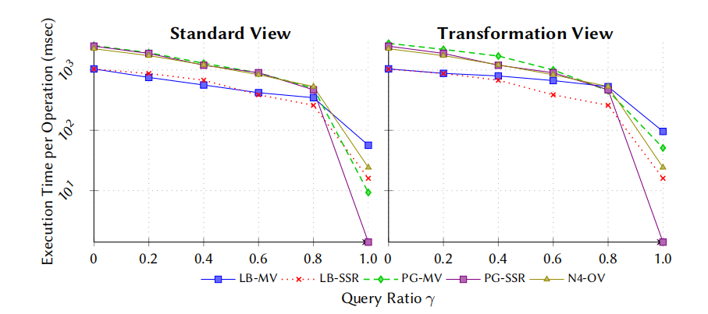
实验部分(视图维护)
为了探究视图维护的效果，同样在LSQB图上测试
横轴为查询所占比例，1则都是查询，0则都是插入语句；纵轴为每个查询或更新的平均时间
Notes:
除了查询优化，本文还探讨了视图维护的效果，由于实际的更新大多为插入，所以本文只实现了插入的维护，同样在LSQB图上测试，横轴为查询所占比例，1则都是查询，0则都是插入语句；纵轴为每个查询或更新的平均时间
当查询比例为百分之90左右，MV和SSR都非常有效，但是查询比例继续降低时，维护代价开始严重影响性能
在查询Ratio为0时，SSR和MV的方式差不多，维护代价区别不大，但是随着查询比例增加，尤其是在查询Ratio为1时，SSR的加速效果明显优于MV，所以总体来说SSR是更优的选择，它在任何情况下都不会比基线差，在查询比例比较高的时候，有非常好的优化效果

Slide 20
总结
本文从GQL的视图定义出发，在属性图上实现物化视图
定义了TGD以及SSR的概念将其推广到关系型数据库，在关系型数据库上实现了图视图，并且实验得到的效果超越了属性图上的视图
优点：
  在多个数据库上实现完整的视图并进行比较，方法的通用性很强
  使用TGD这样的一阶逻辑概念描述视图，对视图的定义更加明确
缺点：
  文中没有具体的算法，例子比较少，很难读懂，对于增量维护的介绍并不多
  实验部分的测试图比较简单，视图的应用范围比较窄，只能应用于特定的查询
Notes:
最后是总结部分，本文从GQL的视图定义出发，在属性图上实现物化视图
并且定义了TGD以及SSR的概念将其推广到关系型数据库，在关系型数据库上实现了图视图，实验得到的效果超越了属性图上的视图
本文的优点是在多个数据库上实现完整的视图并进行比较，方法的通用性很强
第二是使用TGD这样的一阶逻辑概念描述视图，对视图的定义更加明确
缺点是可能由于篇幅限制，文中没有具体的算法，例子比较少，很难读懂，还有对于增量维护的介绍并不多
而且实验部分的测试图比较简单，视图的应用范围比较窄，只能应用于特定的查询

Slide 21
感谢聆听！
Notes:
我的分享到此结束，大家有什么问题吗？

